Slide 1
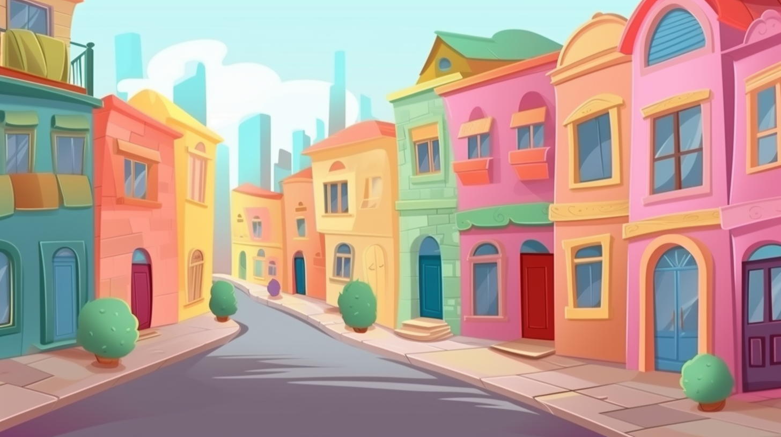

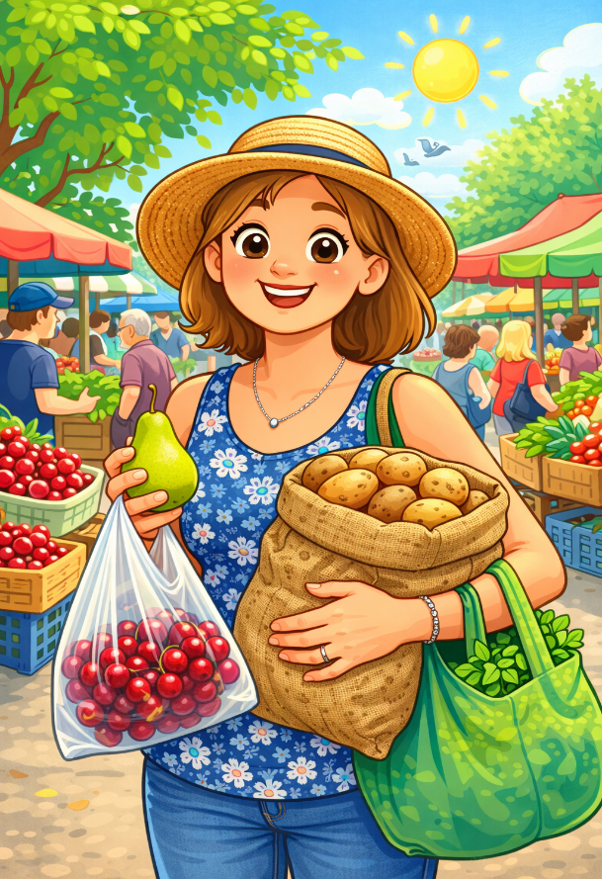



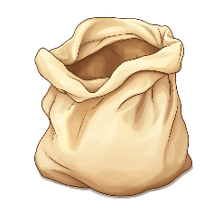





ШАП
ПО
КА
МЕ
БА
ШОК
КА
НО
РАН
ДАШ
В шумный летний день Маша пошла на рынок. На площади было шумно: шуршали пакеты, слышались шаги, шелестели листья. Маша нашла хорошую грушу, спелую вишню и большой мешок картошки. Она долго выбирала, нюхала, щупала и спрашивала цену. В конце Маша ушла с полными сумками и хорошим настроением.
Маша пошла в магазин одежды?
На рынке было шумно?
Маша купила свежую рыбу?
КА
ТУШ
ТА
КА
Она купила грушу и вишню?
Маша пошла, довольная, домой?

